Slide 1


Análisis de las Teorías de la Motivación
clasificación
ciclo
proceso
concepto
conclusiones
componentes

Slide 2

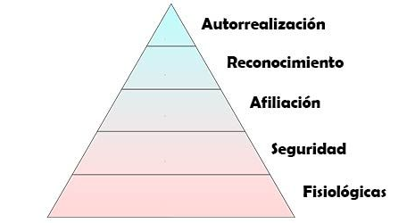
¿Qué es Motivación?
Idalberto Chiavenato (2000) la define como "el resultado de la interacción entre el individuo y la situación que lo rodea".
clasificación
concepto
ciclo
proceso
conclusiones
componentes
Abraham Maslow (1943) define que la motivación es el impulso que tiene el ser humano de satisfacer sus necesidades.

Slide 3

¿Qué es Motivación?
Se define motivación como los procesos que inciden en la intensidad, dirección y persistencia del esfuerzo que realiza un individuo para la consecución de un objetivo.
clasificación
concepto
ciclo
proceso
conclusiones
componentes
La motivación es un proceso psicológico fundamental en el comportamiento individual.
Así como sucede con los procesos cognitivos, la motivación no se puede visualizar, sino que sólo puede ser observada a través de la conducta de las personas.
I. Chiavenato. Comportamiento Organizacional: La dinámica del éxito en las organizaciones (Segunda Edición. Editorial McGrawHill, 2009)

Slide 4

Componentes de la Motivación
La motivación es un proceso que comienza con una deficiencia fisiológica o psicológica, o en una necesidad que activa un comportamiento o impulso orientado hacia un objetivo o incentivo depende de 3 aspectos de los esfuerzos de una persona por alcanzar determinado objetivo.
clasificación
concepto
ciclo
conclusiones
proceso
componentes

Slide 5
Componentes de la Motivación
Desde una perspectiva sistémica, la motivación esta compuesta por tres elementos interdependientes que interactúan entre si.
Necesidades: aparecen cuando surge un desequilibrio fisiológico o psicológico.
Impulsos: también se les llama motivos, son los medios que sirven para aliviar las necesidades.
Incentivos: al final del ciclo de la motivación esta el incentivo, definido como algo que puede aliviar una necesidad.
clasificación
concepto
ciclo
conclusiones
proceso
componentes

Slide 6



Desde una perspectiva sistémica, la motivación está compuesta por tres elementos interdependientes que interactúan entre sí.
1
2
3
Necesidades
Impulsos
Incentivos
follow
services
teams
timeline
concepto
Aparecen cuando surge un desequilibrio fisiológico o psicológico.
También se les llama motivos, son los medios que sirven para aliviar las necesidades.
Al final del ciclo de la motivación está el incentivo, definido como algo que puede aliviar una necesidad.
componentes

Slide 7
Proceso de la Motivación
La mayoría de las teorías dicen que el proceso de motivación está dirigido a las metas o las necesidades.
Las metas son los resultados que busca la persona y actúan como fuerzas vitales que la atraen.
Las necesidades son carencias o deficiencias que la persona experimenta en un periodo determinado. Ellas son el motor de las respuestas conductuales o las desencadenan.
Las tres dimensiones del proceso de motivación clásico: las necesidades, los impulsos y los incentivos, son el punto de partida de las teorías de motivación.
clasificación
concepto
ciclo
proceso
conclusiones
componentes

Slide 8
El Ciclo de la Motivación
1- Estado de Equilibrio
2- Necesidad que surge (impulso)
3- Estado de tensión y desequilibrio
4- Comportamiento enfocado en la satisfacción de necesidades
5- Satisfacción de la necesidad
clasificación
proceso
concepto
ciclo
conclusiones
componentes

Slide 9
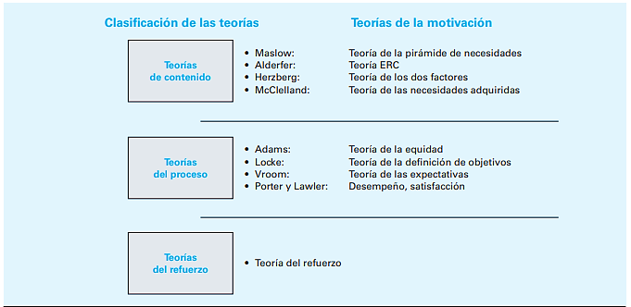
Clasificación de las Teorías de la Motivación
FACTORES INTERNOS
SERIE DE PASOS
clasificación
concepto
proceso
ciclo
conclusiones
componentes
CONSECUENCIAS

Slide 10
Clasificación de las Teorías de la Motivación
clasificación
concepto
proceso
ciclo
conclusiones
componentes

Slide 11

Clasificación de las Teorías de la Motivación
1. Teorías de Contenido de la Motivación
clasificación
concepto
proceso
ciclo
conclusiones
componentes
Éstas parten del principio de que los motivos del comportamiento humano residen en el individuo. La motivación para actuar proviene de las fuerzas internas de cada persona, las cuales la hacen única.

Slide 12
Clasificación de las Teorías de la Motivación
1. Teorías de Contenido de la Motivación
1.1 Teoría de la Jerarquía de las Necesidades de Maslow
Autorrealización
Estima
Sociales
Necesidades Fisiológicas
Seguridad
NECESIDADES DE ORDEN SUPERIOR
clasificación
concepto
proceso
ciclo
conclusiones
componentes
NECESIDADES DE ORDEN INFERIOR

Slide 13
Clasificación de las Teorías de la Motivación
1. Teorías de Contenido de la Motivación
1.1 Teoría de la Jerarquía de las Necesidades de Maslow
Necesidades Fisiológicas
clasificación
concepto
proceso
ciclo
conclusiones
componentes
Las necesidades fisiológicas son las básicas como la alimentación, bebida, habitación y protección contra el dolor o el sufrimiento. También se les llama necesidades biológicas y exigen satisfacción cíclica y reiterada para garantizar la supervivencia del individuo. Incluyen hambre, sed, cobijo, sexo y otras necesidades corporales.

Slide 14
Clasificación de las Teorías de la Motivación
1. Teorías de Contenido de la Motivación
1.1 Teoría de la Jerarquía de las Necesidades de Maslow
Seguridad
clasificación
concepto
proceso
ciclo
conclusiones
componentes
Las necesidades de seguridad son las relacionadas con estar libre de peligros (reales o imaginarios) y estar protegido contra amenazas externas o del entorno. También están estrechamente relacionadas con la supervivencia del individuo. Estas incluyen el cuidado y la protección contra los daños físicos y emocionales.

Slide 15
Clasificación de las Teorías de la Motivación
1. Teorías de Contenido de la Motivación
1.1 Teoría de la Jerarquía de las Necesidades de Maslow
Sociales
clasificación
concepto
proceso
ciclo
conclusiones
componentes
Las necesidades sociales son las de la persona en sociedad como amistad, participación, pertenencia a grupos, amor y afecto. Están relacionadas con la vida del individuo en sociedad con otras personas y con el deseo de dar y recibir afecto.

Slide 16
Clasificación de las Teorías de la Motivación
1. Teorías de Contenido de la Motivación
1.1 Teoría de la Jerarquía de las Necesidades de Maslow
Estima
clasificación
concepto
proceso
ciclo
conclusiones
componentes
Las necesidades de estima son las relacionadas con la forma en que una persona se percibe y evalúa, como la autoestima, el amor propio y la confianza en uno mismo.

Slide 17
Clasificación de las Teorías de la Motivación
1. Teorías de Contenido de la Motivación
1.1 Teoría de la Jerarquía de las Necesidades de Maslow
Autorrealización
clasificación
concepto
proceso
ciclo
conclusiones
componentes
Las necesidades de autorrealización son las más elevadas del ser humano y lo llevan a realizarse mediante el desarrollo de sus aptitudes y capacidades. Son las necesidades humanas que se encuentran en la parte más alta de la pirámide y reflejan el esfuerzo de cada persona por alcanzar su potencial y desarrollarse continuamente a lo largo de la vida.

Slide 18

Clasificación de las Teorías de la Motivación
1. Teorías de Contenido de la Motivación
1.1 Teoría de la Jerarquía de las Necesidades de Maslow
Conforme se satisface lo bastante cada una de estas necesidades, la siguiente se vuelve dominante.
Desde el punto de vista de motivación, la teoría afirma que si bien ninguna necesidad se satisface por completo, aquella que se cubre en lo sustancial deja de motivar. Así que de acuerdo con Maslow, si usted desea motivar a alguien, necesita entender en qué nivel de la jerarquía se encuentra esa persona y centrarse en satisfacer las necesidades de ese nivel o las superiores.
clasificación
concepto
proceso
ciclo
conclusiones
componentes

Slide 19




Clasificación de las Teorías de la Motivación
1. Teorías de Contenido de la Motivación
1.1 Teoría de la Jerarquía de las Necesidades de Maslow
Argumentos:
1. Necesidad satisfecha no motiva el comportamiento.
clasificación
concepto
proceso
ciclo
conclusiones
componentes
3. Necesidades se ajustan a la edad.
2.Necesidades fisiológicas innatas.
4. Controlar necesidades primarias, surge en forma lenta las necesidades secundarias.

Slide 20

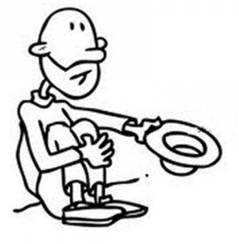

Clasificación de las Teorías de la Motivación
1. Teorías de Contenido de la Motivación
1.1 Teoría de la Jerarquía de las Necesidades de Maslow
Argumentos:
5. El comportamiento del individuo está sujeto a sus necesidades
7. Necesidades básicas=proceso de motivación más rápido
clasificación
concepto
proceso
ciclo
conclusiones
componentes
6. Las personas buscan satisfacer primero sus necesidades básicas
8. Necesidad de crecer y desarrollarse no es válido para todos los individuos.

Slide 21
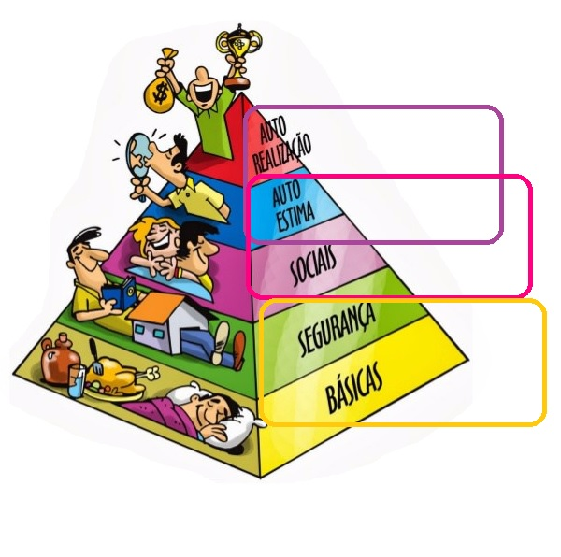
Clasificación de las Teorías de la Motivación
1. Teorías de Contenido de la Motivación
1.2 Teoría ERC (Alderfer)
Crecimiento
clasificación
concepto
proceso
ciclo
conclusiones
componentes
Relación
Existencia

Slide 22
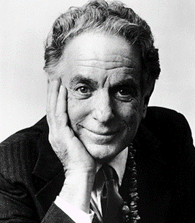
Clasificación de las Teorías de la Motivación
1. Teorías de Contenido de la Motivación
1.3 Teoría de Motivación e Higiene
Frederick Herzberg
fue un renombrado psicólogo que se convirtió en uno de las personas más influyentes en la gestión administrativa de empresas.
Herzberg fue quien propuso la Teoría de Motivación e Higiene, también conocida como la “Teoría de los dos factores” (1959).
clasificación
concepto
proceso
ciclo
conclusiones
componentes

Slide 23
Clasificación de las Teorías de la Motivación
1. Teorías de Contenido de la Motivación
1.3 Teoría de Motivación e Higiene
FACTORES MOTIVACIONALES (DE SATISFACCIÓN)
1. EL TRABAJO EN SÍ
2. REALIZACIÓN
3. RECONOCIMIENTO
4. CRECIMIENTO PROFESIONAL
5. RESPONSABILIDAD
FACTORES HIGIENICOS ( DE INSATISFACCIÓN)
1. LAS CONDICIONES DE TRABAJO
2. ADMINISTRACIÓN DE LA EMPRESA
3. SALARIO
4. RELACIONES CON EL SUPERVISOR
5.BENEFICIOS Y SERVICIOS SOCIALES
clasificación
concepto
proceso
ciclo
conclusiones
componentes

Slide 24

Clasificación de las Teorías de la Motivación
1. Teorías de Contenido de la Motivación
1.3 Teoría de Motivación e Higiene
clasificación
concepto
proceso
ciclo
conclusiones
componentes

Slide 25
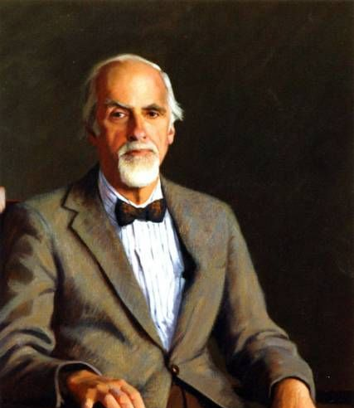
Clasificación de las Teorías de la Motivación
1. Teorías de Contenido de la Motivación
1.4 Teoría de las Necesidades Adquiridas
David McClelland es principalmente conocido por su trabajo desarrollado en el área de la motivación, pero, también realizó extensos estudios de la personalidad y de la conciencia.
David McClelland es conocido por describir tres tipos de necesidad motivacional, las cuales él identificó en su libro editado en 1988 “Human Motivation”.
clasificación
concepto
proceso
ciclo
conclusiones
componentes

Slide 26

Clasificación de las Teorías de la Motivación
1. Teorías de Contenido de la Motivación
1.4 Teoría de las Necesidades Adquiridas
David McClelland identificó tres tipos de necesidades:
•ALTA NECESIDAD DE LOGRO : Las personas con una alta necesidad de logro tienden a evitar las situaciones tanto de alto, como de bajo riesgo. Prefieren destacar y alcanzar realizaciones antes que otro tipo de recompensas.
clasificación
concepto
proceso
ciclo
conclusiones
componentes

Slide 27

Clasificación de las Teorías de la Motivación
1. Teorías de Contenido de la Motivación
1.4 Teoría de las Necesidades Adquiridas
David McClelland identificó tres tipos de necesidades:
ALTA NECESIDAD DE AFILIACIÓN: Optan por las relaciones amistosas. Se realizan mejor en un ambiente de cooperación.
clasificación
concepto
proceso
ciclo
conclusiones
componentes

Slide 28

Clasificación de las Teorías de la Motivación
1. Teorías de Contenido de la Motivación
1.4 Teoría de las Necesidades Adquiridas
David McClelland identificó tres tipos de necesidades:
ALTA NECESIDAD DE PODER: Prefieren dirigir a otras personas, hacer que se comporten de una forma determinada. Influir y controlar a otros.
clasificación
concepto
proceso
ciclo
conclusiones
componentes

Slide 29

Clasificación de las Teorías de la Motivación
1. Teorías de Contenido de la Motivación
1.4 Teoría de las Necesidades Adquiridas
clasificación
concepto
proceso
ciclo
conclusiones
componentes

Slide 30
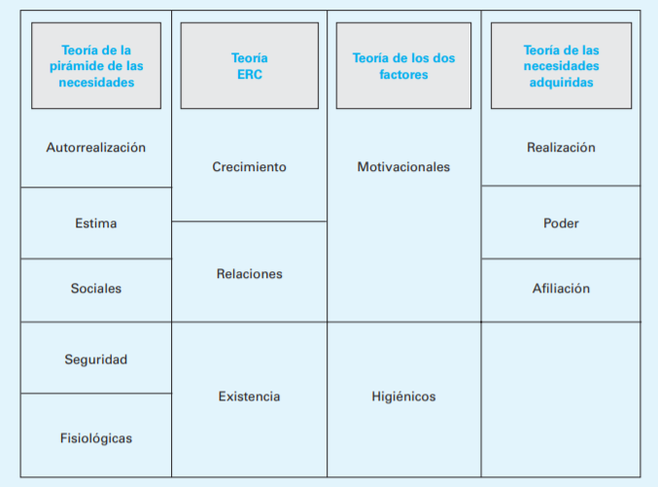
Clasificación de las Teorías de la Motivación
Análisis Comparativo de las Teorías de Contenido
clasificación
concepto
proceso
ciclo
conclusiones
componentes
I. Chiavenato. Comportamiento Organizacional: La dinámica del éxito en las organizaciones (Segunda Edición. Editorial McGrawHill, 2009)

Slide 31
Clasificación de las Teorías de la Motivación
clasificación
concepto
proceso
ciclo
conclusiones
componentes

Slide 32



Clasificación de las Teorías de la Motivación
2. Teorías de Proceso
clasificación
concepto
proceso
ciclo
conclusiones
componentes
Teoría de la Definición de Objetivos
Teoría de las Expectativas
Teoría de la Equidad y Justicia Organizacional

Slide 33
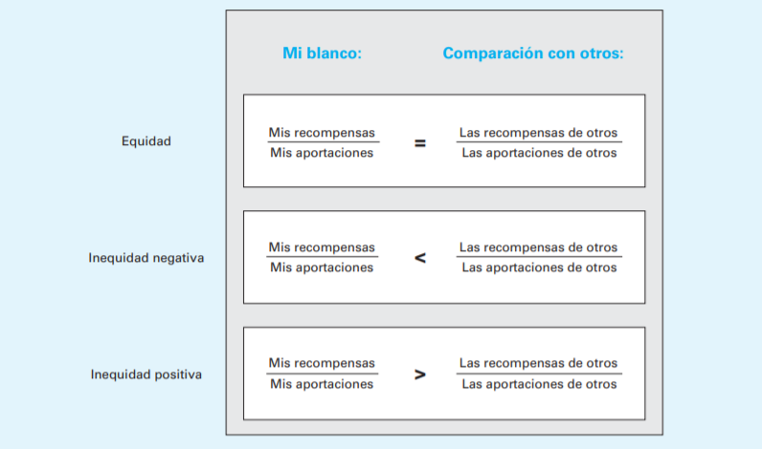
Clasificación de las Teorías de la Motivación
2. Teorías de Proceso
2.1 Teoría de la Equidad y la Justicia Organizacional
clasificación
concepto
proceso
ciclo
conclusiones
componentes
I. Chiavenato. Comportamiento Organizacional: La dinámica del éxito en las organizaciones (Segunda Edición. Editorial McGrawHill, 2009)

Slide 34
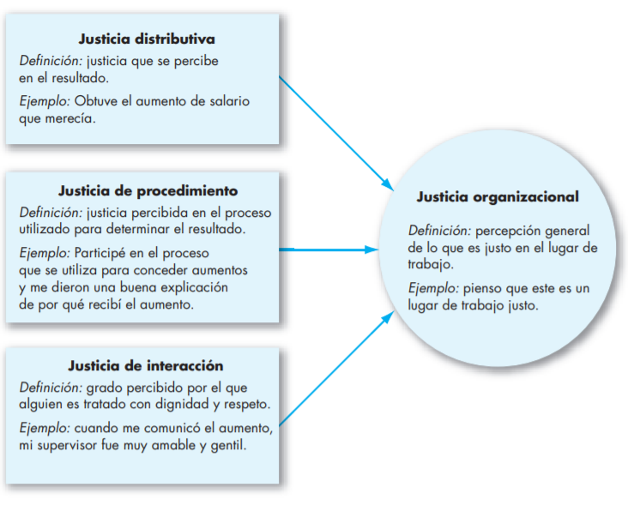
Clasificación de las Teorías de la Motivación
2. Teorías de Proceso
2.1 Teoría de la Equidad y la Justicia Organizacional
Modelo de Justicia Organizacional
clasificación
concepto
proceso
ciclo
conclusiones
componentes
S. Robbins y T. Judge. Comportamiento Organizacional (13va Edición. Editorial Pearson Educación, Prentice Hall, México, 2009)

Slide 35
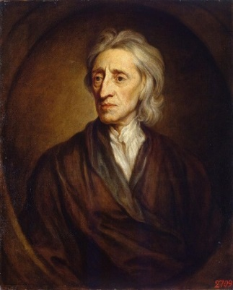
Clasificación de las Teorías de la Motivación
2. Teorías de Proceso
2.2 Teoría de la Fijación de Metas
clasificación
concepto
proceso
ciclo
conclusiones
componentes
Edwin A. Locke (05 de enero 1938)
Psicólogo estadounidense y un pionero en la teoría de la fijación de objetivos. Él es un ex profesor del Decano de motivación y liderazgo en la Universidad de Maryland. Él era también afiliado con el Departamento de Psicología. La Asociación para la Ciencia Psicológica lo elogió, diciendo: "Locke es el psicólogo organizacional más publicado en la historia del campo.
La teoría de fijación de objetivos es tal vez la teoría más ampliamente respetada en psicología industrial-organizacional. Su capítulo 1976 sobre la satisfacción laboral sigue siendo una de las piezas más altamente citados de trabajo en el campo.

Slide 36

Clasificación de las Teorías de la Motivación
2. Teorías de Proceso
2.2 Teoría de la Fijación de Metas
META
La meta es aquello que una persona se esfuerza por lograr, Locke afirma que la intención de alcanzar una meta es una fuente básica de motivación, las metas son importantes en cualquier actividad ya que motivan y guían nuestros actos y nos impulsan a dar nuestro mejor rendimiento.
Las metas pueden tener varias funciones:
1. Centran la atención y la acción estando más atentos a la tarea.
2. Movilizan la energía y el esfuerzo
3. Aumentan la persistencia
4. Ayuda a la elaboración de estrategias
clasificación
concepto
proceso
ciclo
conclusiones
componentes

Slide 37

Clasificación de las Teorías de la Motivación
2. Teorías de Proceso
2.2 Teoría de la Fijación de Metas
Para que la fijación de metas realmente sea útil debe ser:
Específica, difíciles y desafiantes, pero posibles de lograr. Además existe un elemento importante el FEEDBACK, para poder potenciar al máximo los logros.
Feedback (retroalimentación en inglés). Lo podemos denominar como:
La reacción, respuesta u opinión que nos da un interlocutor como retorno sobre un asunto determinado. Ejemplo: “Presenté mi informe a los accionistas y el feedback fue muy positivo”.
El método de control de sistemas, en el cual los resultados obtenidos de una tarea o actividad son reintroducidos nuevamente en el sistema con el objeto de realizar las modificaciones necesarias, bien sean para controlar el sistema, bien para optimizar su comportamiento.
clasificación
concepto
proceso
ciclo
conclusiones
componentes

Slide 38
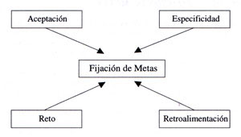
Clasificación de las Teorías de la Motivación
2. Teorías de Proceso
2.2 Teoría de la Fijación de Metas
ESQUEMA DE DEFINICION DE METAS
clasificación
concepto
proceso
ciclo
conclusiones
componentes

Slide 39
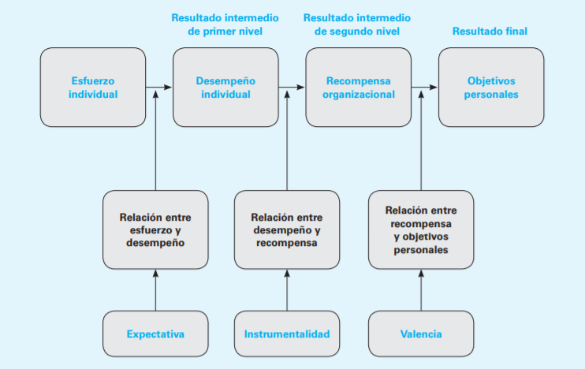
Clasificación de las Teorías de la Motivación
2. Teorías de Proceso
2.3 Teoría de las Expectativas
Modelo de las Expectativas
clasificación
concepto
proceso
ciclo
conclusiones
componentes
I. Chiavenato. Comportamiento Organizacional: La dinámica del éxito en las organizaciones (Segunda Edición. Editorial McGrawHill, 2009)

Slide 40
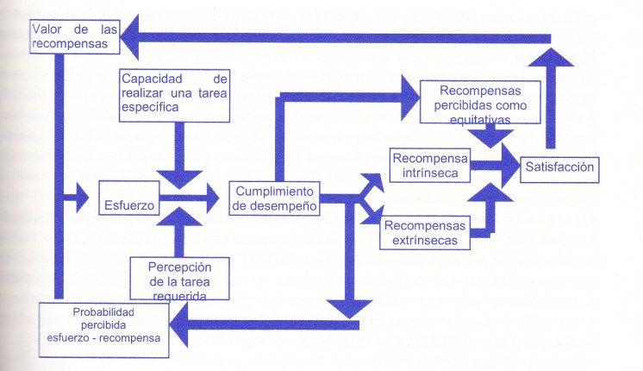
Clasificación de las Teorías de la Motivación
2. Teorías de Proceso
2.3 Modelo de Motivación de Porter y Lawler
clasificación
concepto
proceso
ciclo
conclusiones
componentes

Slide 41

Clasificación de las Teorías de la Motivación
2. Teorías de Proceso
2.3 Modelo de Motivación de Porter y Lawler
Sugieren que la "ejecución" es función de tres variables:
Esfuerzo
Es la cantidad de energía que un individuo gasta en una determinada situación, es decir, qué tan fuerte tiene que trabajar para realizar una tarea.- Ejecución es la cantidad de tarea realizada- El esfuerzo está condicionado por el valor percibido de las recompensas y por la probabilidad subjetiva de que la recompensa dependa del esfuerzo. El valor de las recompensas se refiere a la atracción que los productos o recompensas tengan para el individuo.
clasificación
concepto
proceso
ciclo
conclusiones
componentes

Slide 42

Clasificación de las Teorías de la Motivación
2. Teorías de Proceso
2.3 Modelo de Motivación de Porter y Lawler
Sugieren que la "ejecución" es función de tres variables:
Habilidad:
Es la capacidad real de la persona para ejecutar una tarea.
Incluye aspectos como: inteligencia, habilidades manuales, rasgos de personalidad.
clasificación
concepto
proceso
ciclo
conclusiones
componentes

Slide 43

Clasificación de las Teorías de la Motivación
2. Teorías de Proceso
2.3 Modelo de Motivación de Porter y Lawler
Sugieren que la "ejecución" es función de tres variables:
Percepción del rol:
En contraste con la estabilidad de las habilidades, se refiere a la clase de actividad y de conducta que el individuo siente que debe llevar acabo para ejecutar su tarea con éxito. La percepción del rol determina la dirección a la que se aplica el esfuerzo
clasificación
concepto
proceso
ciclo
conclusiones
componentes

Slide 44
Clasificación de las Teorías de la Motivación
2. Teorías de Proceso
Análisis Comparativo de las Teorías de Procesos
La teoría de la Equidad hace énfasis en la Justicia Organizacional: las personas deberían obtener lo que merecen y el resultado de las acciones de cada empleado debe ser equitativo. Y ser percibido como tal. Si esto no sucede el empleado se verá motivado a buscar una solución que lleve a la equidad que busca, según su percepción individual.
La teoría de las Expectativas le da mayor crédito racional a los empleados ya que supone que la humanidad busca siempre maximizar las utilidades y evitar el sufrimiento. Asume que el individuo tiene sus preferencias claras y que puede decidir qué tanto tiene que trabajar y qué tan importante son para él las recompensas que su trabajo le ganaran.
La teoría de la Definición de Objetivos o Metas es llamada “teoría” pero de acuerdo con su creador Edwin Locke la misma es más una técnica que una teoría formal. La ventaja de esta teoría es que enfatiza que la retroalimentación, como conocimiento obtenido de los resultados, ayuda a que el empleado mejore.
clasificación
concepto
proceso
ciclo
conclusiones
componentes

Slide 45
Clasificación de las Teorías de la Motivación
clasificación
concepto
proceso
ciclo
conclusiones
componentes

Slide 46

Clasificación de las Teorías de la Motivación
3. Teoría del Refuerzo
La teoría del refuerzo estudia el comportamiento provocado por el entorno, sin abordar los procesos cognitivos.
El comportamiento depende de sus consecuencias. Si la consecuencia es positiva y favorable reforzará el comportamiento.
Si esta respuesta es condicionada utilizando reforzadores positivos o negativos, se podrá ejercer una influencia en dicha reacción o conducta operante, la cual puede potenciarse o inhibirse.
La versión más radical del conductismo ignora el estado interno del individuo, incluyendo sentimientos, pensamientos y otros estados mentales, y únicamente se concentra en lo que le sucede cuando ejecuta cierta acción
clasificación
concepto
proceso
ciclo
conclusiones
componentes

Slide 47


Clasificación de las Teorías de la Motivación
3. Teoría del Refuerzo
Refuerzo Positivo: sirve para aumentar el comportamiento deseable al relacionarlo con efectos agradables.
clasificación
concepto
proceso
ciclo
conclusiones
componentes
Sanción: sirve para eliminar un comportamiento indeseable, por medio de una aplicación de una consecuencia desagradable.

Slide 48


Clasificación de las Teorías de la Motivación
3. Teoría del Refuerzo
Refuerzo Negativo: procura evitar un consecuencia desagradable.
clasificación
concepto
proceso
ciclo
conclusiones
componentes
Extinción: sirve para disminuir o eliminar un comportamiento indeseable, al anular sus efectos agradables.

Slide 49

Clasificación de las Teorías de la Motivación
3. Teoría del Refuerzo
Ventajas y Desventajas de la Teoría del Refuerzo
Ventajas
Marca un camino claro, definido y muy específico.
Resuelve en un corto espacio de tiempo aquellos problemas más graves.
Desventajas
Solamente se fija en la causa – consecuencia de las acciones.
No permite la participación activa de todos miembros de la empresa.
clasificación
concepto
proceso
ciclo
conclusiones
componentes

Slide 50
Conclusiones
El esfuerzo o la motivación para el trabajo es un resultado de lo atractiva que sea la recompensa y la forma como la persona percibe la relación existente entre esfuerzo y recompensa.
La relación entre el desempeño y las recompensas. Las personas esperan que quienes realicen los mejores trabajos, sean quienes perciban los mejores salarios y obtengan mayores y más rápidas promociones.
Es preciso que las personas estén convencidas que las recompensas que reciben son justas. Que las personas tengan confianza de que una persona que realiza un desempeño muy pobre comparado al que ellos realizan, no gana la misma recompensa que ellos.
conclusiones
clasificación
concepto
proceso
ciclo
componentes

